Slide 1

Градење добри навики за развој
Лекција 7

Slide 2



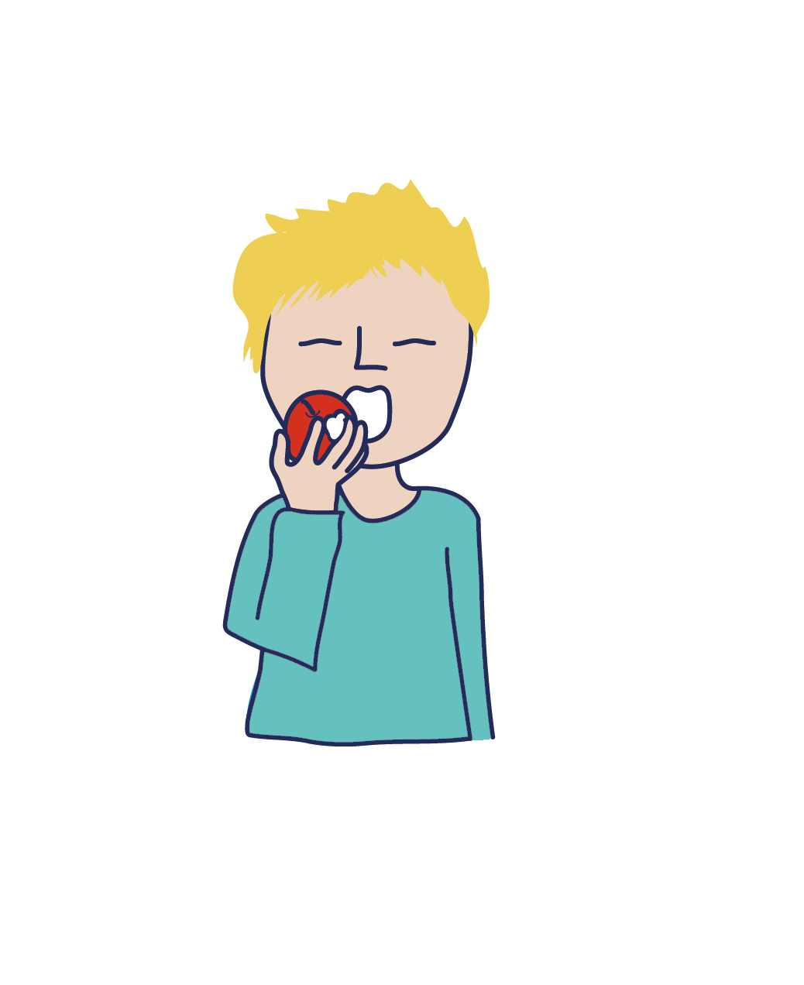

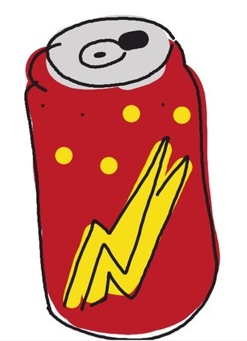

ЛЕКЦИЈА 7: ГРАДЕЊЕ ДОБРИ НАВИКИ ЗА РАЗВОЈ
2
Самоконтрола
Самоконтрола е правење на тоа
што е најдобро на долги патеки
и покрај краткорочните искушенија.
Постојат стратегии за правење планови како да се избегнат искушенијата и како да се истрае во остварување на сопствените цели.

Slide 3


ЛЕКЦИЈА 7: ГРАДЕЊЕ ДОБРИ НАВИКИ ЗА РАЗВОЈ
3
РАБОТЕН ЛИСТ 18:
Поставување цели и вежба за планирање
Чекор 1: Замислете си ЖЕЛБА... Што е тоа што би сакалe да го постигнете во следните три месеци? Нека биде тоа предизвик, но не невозможен.
Чекор 2: Замислете како ИСХОДОТ од вашата желба се остварува... Како ќе се чувствувате кога ќе ја постигнете целта?
Чекор 3: Подгответе се преку откривање на можната ПРЕЧКА...
Што е тоа што ви стои на патот, а можете да го отстраните?
Чекор 4: Направете ПЛАН за надминување на пречката… за да бидете подготвени кога ќе се појави!

Slide 4




ЛЕКЦИЈА 7: ГРАДЕЊЕ ДОБРИ НАВИКИ ЗА РАЗВОЈ
4
Самонабљудување
Како ми
оди?
Самонабљудувањето е уште една стратегија за постигнување на сопствените цели.
Се состои во проверување во себе: „Дали напредувам во реализирањето на мојата цел? Дали го правам тоа што сакав да го правам? Што треба да направам? Што можам да направам поинаку?”
Целта на Луси: да научи да свири
Задача 1: да зема часови
Задача 2: да вежба секој ден
Задача 3: да го проучи запишаното
во нотната тетратка

Slide 5

ЛЕКЦИЈА 7: ГРАДЕЊЕ ДОБРИ НАВИКИ ЗА РАЗВОЈ
5
РАБОТЕН ЛИСТ 19:
Водич за самонабљудување
Како ми оди?
Што сакате да постигнете?
Кои три задачи ќе си ги поставите?
Што можете да подобрите?
Дискусија: Каде откривте дека треба повеќе да се подобрите?

Slide 6

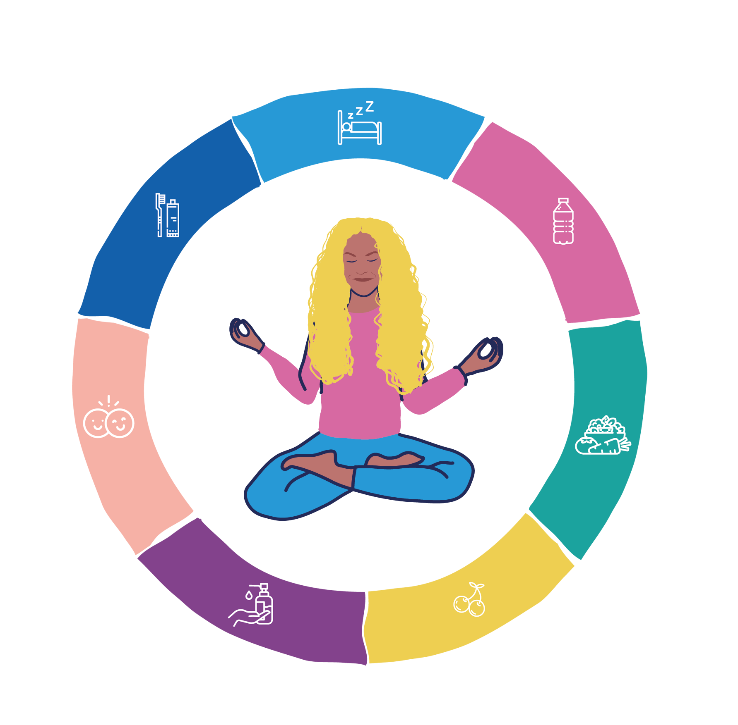
ЛЕКЦИЈА 7: ГРАДЕЊЕ ДОБРИ НАВИКИ ЗА РАЗВОЈ
6
Грижа
за себе
Важно е да се грижите за себеси!
Всушност, грижата за себеси е ГОЛЕМ дел од стратегијата што ѝ носи успех на Бијонсе!

Slide 7
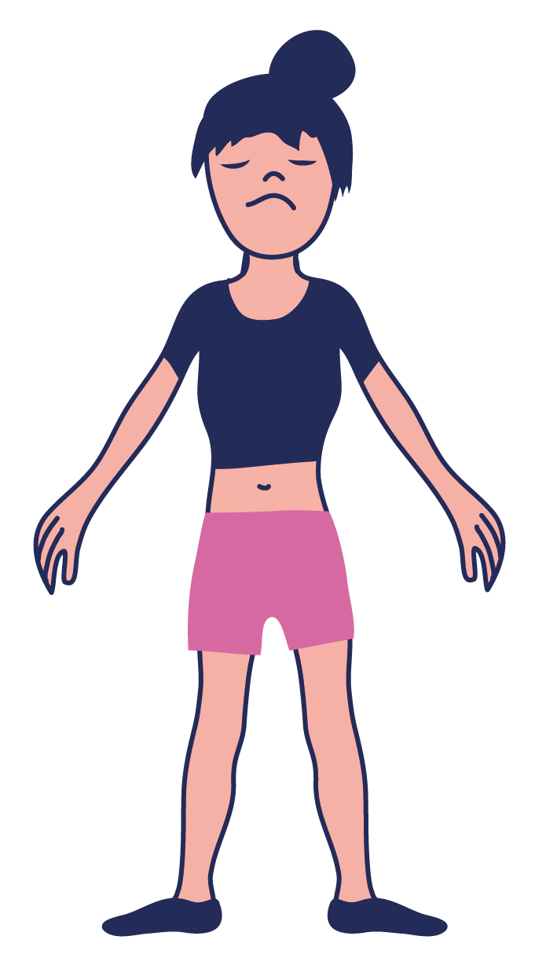
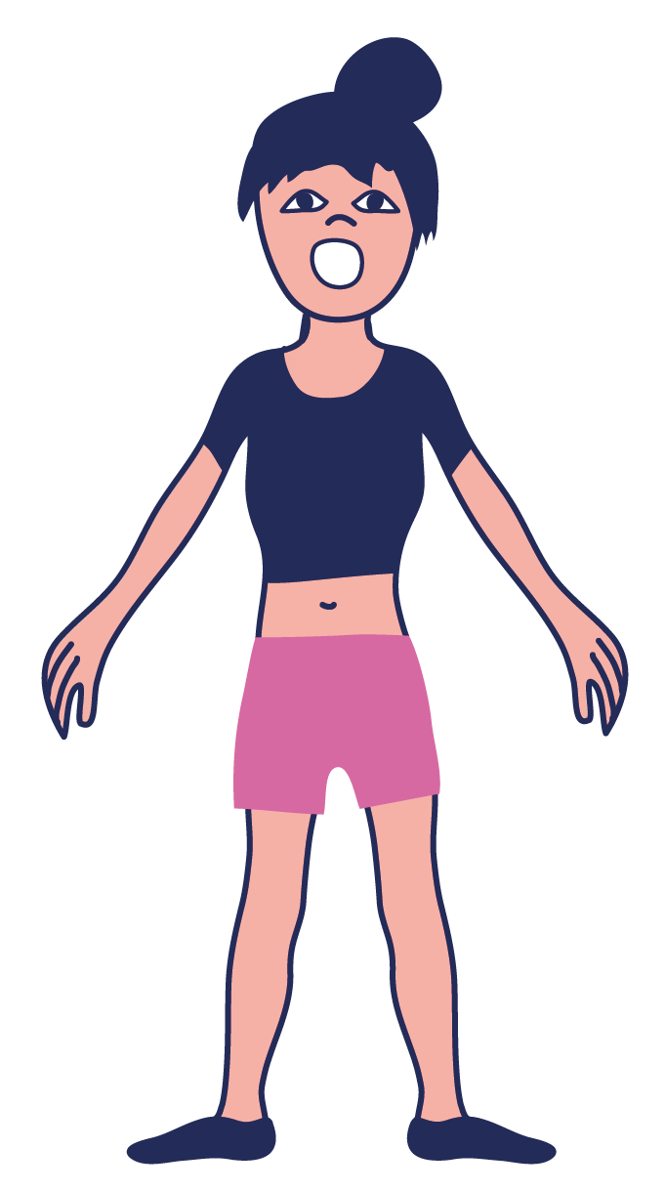
ЛЕКЦИЈА 7: ГРАДЕЊЕ ДОБРИ НАВИКИ ЗА РАЗВОЈ
7
РАБОТЕН ЛИСТ 20: Учење да се опуштиш
ДЛАБОКОТО ДИШЕЊЕ МОЖЕ ДА ПОМОГНЕ ВО МНОГУ СИТУАЦИИ (кога сте нервозни, загрижени,
или кога работите напорно)!
ВДИШЕТЕ
преку носот
ИЗДИШЕТЕ
преку устата

Slide 8


ЛЕКЦИЈА 7: ГРАДЕЊЕ ДОБРИ НАВИКИ ЗА РАЗВОЈ
8
Учење да се опуштите
НЕЖНОТО ДВИЖЕЊЕ ИСТО ТАКА МУ ПОМАГА
НА ВАШИОТ МОЗОК!

Slide 9

ЛЕКЦИЈА 7: ГРАДЕЊЕ ДОБРИ НАВИКИ ЗА РАЗВОЈ
9
Како можеме подобро да се грижиме за сопствениот ум и тело?

Slide 10
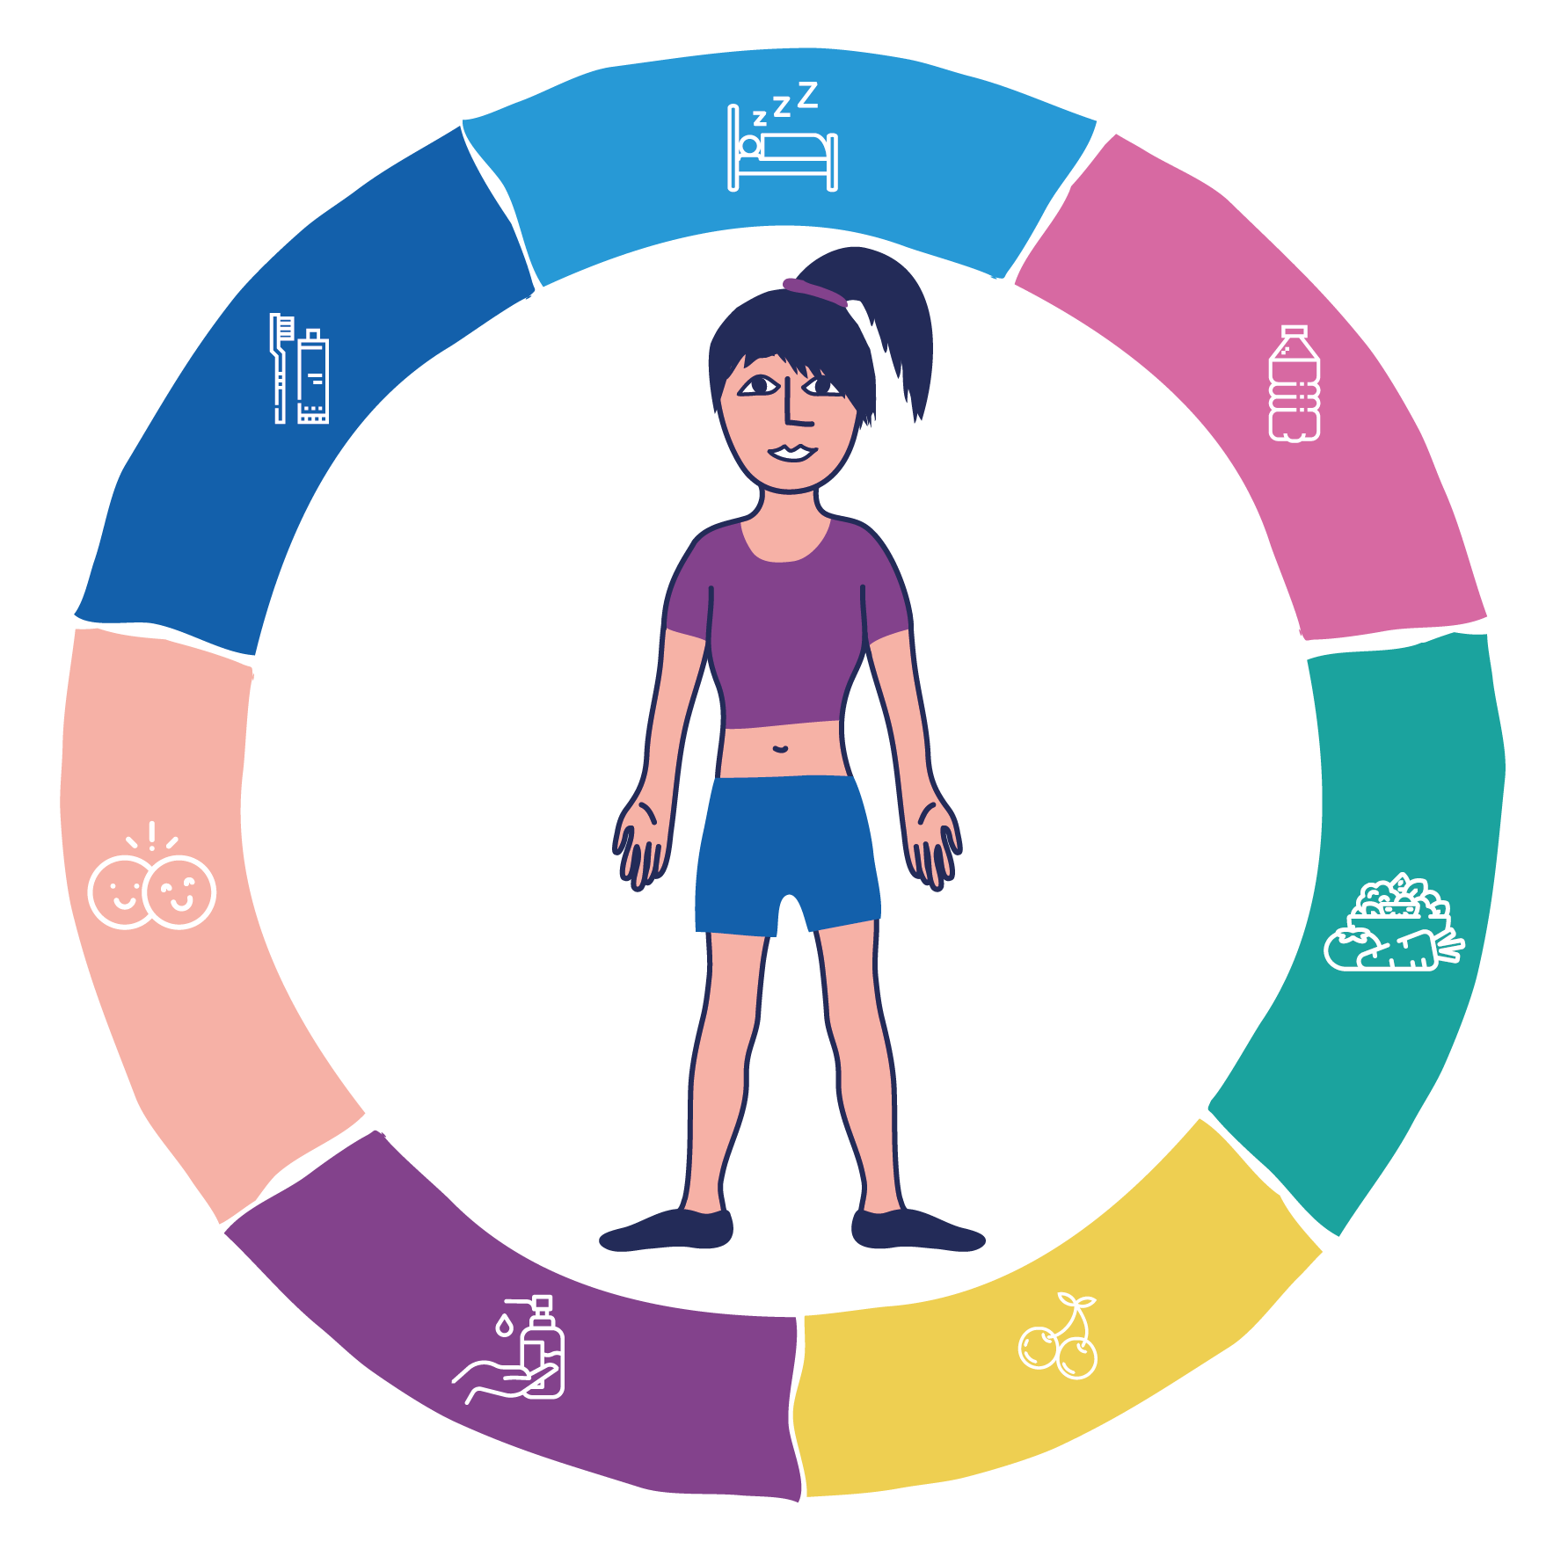
ЛЕКЦИЈА 7: ГРАДЕЊЕ ДОБРИ НАВИКИ ЗА РАЗВОЈ
10
ЧИТАЊЕ 3:
Водење грижа за својот ум и тело

Slide 11

ЛЕКЦИЈА 7: ГРАДЕЊЕ ДОБРИ НАВИКИ ЗА РАЗВОЈ
11
Позитивни навики
КАКО ДА СЕ УСВОЈАТ ПОЗИТИВНИ НАВИКИ?

Slide 12
ЛЕКЦИЈА 7: ГРАДЕЊЕ ДОБРИ НАВИКИ ЗА РАЗВОЈ
12
РАБОТЕН ЛИСТ 21:
Позитивни навики
ЧЕКОР 1: Откријте што е тоа што сакате да го подобрите.
ЧЕКОР 2: Која една мала работа може да ја правите редовно што би ви помогнало да ги остварите своите цели?
ЧЕКОР 3: СТАРТ!!!
Изберете ЕДНА работа и ОБВРЗЕТЕ СЕ!

Slide 13

Лекција 7
13
Преглед на тоа што го учевме
Дискусија: Кои нови работи ги научивме во последните неколку недели?

Slide 14

ЛЕКЦИЈА 7: ГРАДЕЊЕ ДОБРИ НАВИКИ ЗА РАЗВОЈ
14
Последна
менторска активност
Следната недела, за последен пат ќе се сретнете
со учениците што ги менторирате.
Ќе се сретнете за да им дадете совет како да развијат самоконтрола и да усвојат позитивни навики.

